Slide 1
Állományrendszer

Slide 2
Állományok
az operációs rendszerek a különféle, összetartozó adatokat állományokban avagy file-okban tárolják.
a UNIX állományok típusa:
  közönséges:
    strukturálatlan byte-sorozat
    végét nem jelzi speciális karakter, akkor ér véget, amikor az olvasás hibával tér vissza
    standard bemenet esetén a file végét újsorban ^D jelzi
  speciális: meghatározott szerkezetű, különleges célú
    katalógus (directory)
    eszköz (device)
    szimbolikus lánc (symbolic link)
    nevesített FIFO cső (named pipe, FIFO)
    kommunikációs végpont (socket)

Slide 3
Állományrendszer
fa (gráf) directory szerkezet
egy directory file-okat tartalmaz (közönséges, directory, stb)
speciális elérési útvonalak:
  / root directory (gyökér katalógus)
  ~ ; $HOME home directory (alapkatalógus)
  ~user user felhasználó alapkatalógusa
  . current directory (aktuális katalógus)
  .. parent directory (az aktuális directory szülő katalógusa)
út megadásánál elválasztójel a /
abszolút elérési út: a gyökérhez (/) képest megadott hely
relatív elérési út: az aktuális katalógushoz (.) képest megadott hely
egy elérési út relatív, ha nem a / vagy ~ jelekkel kezdődik.

Slide 4
Fontosabb rendszerkatalógusok
Leírás: man 7 hier
/boot: az operációs rendszer elindulásához szükséges
/bin, /sbin: bootolásnál, ill. egyfelhasználós üzemmódban szükséges futtatható állományok
/dev: eszközállományok
/etc: adminisztrációs állományok, kritikus beállítások
/home: felhasználói katalógusok
/lib: programok által használt függvénykönyvárak
/mnt: külső állományrendszerek csatlakozási pontjai
/tmp: ideiglenesen létrehozott állományok
/root: a rendszergazda alapkatalógusa

Slide 5
Fontosabb rendszerkatalógusok
/var: méreteikben változó állományok
/var/log: „log” állományok
/var/spool: várakozási sorok
/var/spool/mail: postaládák
/var/spool/at: at várakozási sora
/var/spool/lpd: nyomtatásra váró állományok
stb.

Slide 6
Fontosabb rendszerkatalógusok
/usr: megosztott, csak olvasható adatok, amit különböző gépeken futó Linux rendszerekhez csatlakoztathatunk (mount)
/usr/bin, /usr/sbin: bootolásnál nem szükséges futtatható programok
/usr/local: a rendszerben lokális állományok
/usr/share: különböző architektúrákon megosztható aldirectory-k
/usr/man: kézikönyvek
/usr/src: forráskódok
stb.

Slide 7
Állományok jellemzői
név
i-node szám
típus
méret
tulajdonos (owner)
csoport (group)
hozzáférési jogok
létrehozás, utolsó hozzáférés ill. utolsó módosítás dátuma és ideje
láncszám

Slide 8
Hozzáférési jogok
jogok
  olvasási jog – 4 (read permission): az állomány olvasható, ill. a katalógus tartalma listázható
  írási jog – 2 (write permission): az állomány módosítható, ill. a katalógusban állományokat lehet létrehozni és törölni
  végrehajtási jog – 1 (execute permission): az állomány programként végrehajtható, ill. a katalógusban levő állományok/ katalógusok hozzáférhetőek, be lehet lépni a katalógusba
  setuid: a programfile a file jogaival fut (nem a futtató jogaival!)
  setgid: a programfile a file csoportjának jogaival fut
  sticky: a katalógusban állományt törölni vagy átnevezni csak a tulajdonos tud

Slide 9
Hozzáférési jogok
jogok csoportjai:
  speciális jogok (setuid – 4, setgid – 2, sticky - 1
  a fájl tulajdonosának jogai (owner, owner user)
  a fájl csoportjának jogai (group)
  mindenki más jogai (other users)
megadhatók
  szimbolikusan (ugo=rwxst)
  numerikusan (3 vagy 4 oktális számjegy)
példa:
  chmod u=rwxs, g=rx, o=r file
  chmod 4751 file

Slide 10
Inode tábla
a fizikai file-ok adatait (a név kivételével) az inode tábla tartalmazza (i-bög)
minden fizikai file-nak megfelel egy (és csak egy) inode
egységes filerendszer, egyetlen inode tábla
a táblázat méretét a rendszer generálásakor rögzítik

Slide 11
Inode
egy inode 64 byte és tartalmazza a file:
  tulajdonosát
  csoportját
  hozzáférési jogait
  hosszát
  létrehozás és utolsó módosítás dátumát
  típusát
  láncszámát
  mutatókat a file által lefoglalt blokkokra

Slide 12
Katalógus (directory)
a katalógusfile egy speciális állomány
a katalógusban szereplő minden file-hoz tartalmaz egy bejegyzést
egy katalógus bejegyzés csak a file nevét és inode számát tartalmazza
az inode szám kilistázható az ls –i paranccsal

Slide 13
Láncolás (link)
az állományrendszer lehetővé teszi, hogy ugyanazt az állományt több néven is elérhessük – láncolás.
a különböző nevek ugyanarra a fizikai állományra hivatkoznak

Slide 14
Merev láncolás (hard link)
merev láncoláskor egy új katalógus bejegyzést hozunk létre, amely az eredeti inode-ra mutat és növeljük az inode-ban a láncszámot
csak közönséges állományokra alkalmazható
láncszám – hány helyről hivatkozunk ugyanarra a file-ra
az új file-hivatkozás egyenértékű az eredetivel
file törlésekor töröljük a directory bemenetet és csökkentjük az inode-ban a láncszámot; ha a láncszám értéke 0 lesz, akkor az inode bejegyzést is töröljük (a file többet nem elérhető)
láncolás haszna:
  névütközések feloldása
  helytakarékosság

Slide 15
Szimbolikus láncolás (soft link)
az új katalógus bejegyzés nem a file inode-jára mutat, hanem egy speciális file-ra, ami tartalmazza a láncolt file nevét – ln -s
a létrehozott file típusa l
a láncszám értéke az eredeti állománynál változatlan
a legtöbb műveletet a lánc helyett az eredeti állományon hajtjuk végre, kivéve pl. az mv és rm parancsokat.
a szimbolikus láncnak a hozzáférési jogait nem lehet módosítani, mivel az eredeti állomány jogai számítanak.
az eredeti állomány törlésekor a lánc megmarad, de érvénytelenné válik
lehetővé teszi: katalógus, illetve különböző filerend-szerben levő file láncolását

Slide 16
Mount
egységes filerendszer, az elérési út nem tartalmaz lemezegység nevet
a különböző logikai vagy fizikai lemezen levő filerendszert becsatoljuk (mount) a rendszerbe
egy üres directory-hoz csatlakoztatható az új filerendszer, ennek gyökér katalógusára az eredetileg üres directory nevével hivatkozhatunk
a felhasználó számára észrevétlen, hogy mi melyik filerendszerban van

Slide 17
ext2 állományrendszer
a lemez és memória közötti adatátvitel alapegysége a blokk
azonos méretű blokkok
egy blokk mérete változó lehet, a rendszer generálásakor állítható be (mke2fs)
állományok nyilvántartása az i-node táblázatban
a katalógus a fileok neve és inode száma között hoz létre kapcsolatot
a directory is egy file

Slide 18
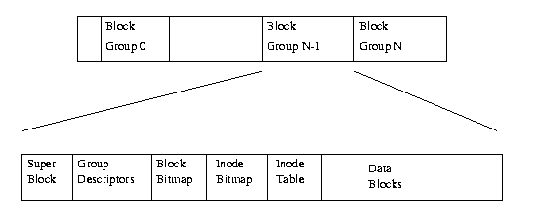
Logikai lemez szerkezete
blokk csoportok
a rendszer számára kritikus információk ismétlődnek minden csoportban

Slide 19
Szuperblokk
Magic Number – 0xEF53 – ext2 esetén.
Revision Level – verzió szám
Mount Count and Maximum Mount Count – a filerendszer teljes ellenőrzése ajánlott, ha eléri max-ot
Block Group Number – a blokkcsoport száma, amelyikben ez a szuperblokk van,
Block Size – blokk mérete byte-okban
Blocks per Group – blokkok száma egy csoportban
Free Blocks – szabad blokkok a filerendszerben
Free Inodes – szabad inode-ok a filerendszerben
First Inode – első inode

Slide 20
Csoport deszkriptor
Blocks Bitmap – a „ block allocation bitmap” blokk száma
Inode Bitmap – az „ inode bitmap” blokk száma
Inode Table – az inode tábla kezdő blokkjának a száma
Free blocks count, Free Inodes count, Used directory count

Slide 21
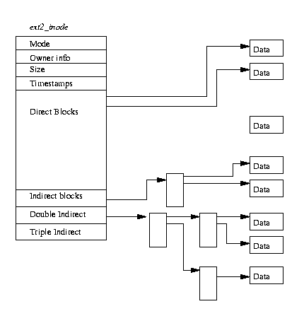
Inode

